Slide 1

Vilniuská univerzita
Vilniaus universitetas
Hinc itur ad astra
26. května – 15. června 2015
stáž v projektu Okna vědy dokořán
Michaela Uchočová

Slide 2
Krátce o univerzitě
Založena v roce 1579 – nejstarší univerzita v pobaltských státech
Největší univerzita v Litvě
World University Rankings – aktuálně 550-600 nejlepších univerzit na světě – patří mezi 4 % nejlepších světových univerzit

Slide 3
Vilniuská univerzita v číslech
Přes 20 000 studentů
Přes 2 300 vyučujících a výzkumných pracovníků
Téměř 70 bakalářských studijních programů
Přes 110 magisterských studijních programů
Postgraduální studijní programy ve 30 různých oborech
Rozpočet v roce 2012: 3 266 839 279,00 Kč

Slide 4
Organizační struktura
12 fakult, 5 institutů, 4 studijní a výzkumná centra
  budoucí redukce počtu organizačních jednotek
Fakulty
  Chemická fakulta
  Fakulta komunikace
  Ekonomická fakulta
  Fakulta historie
  Fakulta humanitních studií v Kaunasu
  Právnická fakulta
  Fakulta matematiky a informatiky
  Lékařská fakulta
  Přírodovědecká fakulta
  Filologická fakulta
  Filozofická fakulta
  Fakulta fyziky
  Ústav cizích jazyků
  Ústav mezinárodních vztahů a politologie
Instituty
  Ústav aplikovaného výzkumu
  Ústav biochemie
  Biotechnologický ústav
  Ústav matematiky a informatiky
  Ústav teoretické fyziky a astronomie
Studijní a výzkumná centra
  Centrum orientálních studií
  Náboženská studia a Výzkumné centrum
  Centrum sportu a zdraví
  Centrum pro genderová studia
Ostatní divize
  Botanická zahrada
  Kariérní centrum
  Středisko pro rozvoj informačních technologií
  Kulturní centrum
  E-learning a zkušební centrum
  Knihovna
  Muzeum
  Nakladatelství
  International Business School

Slide 5
Popularizace vědy
Aktivita je rozdělena mezi:
  Kancelář pro vědu a inovace (Science and Innovation Office)
  Kancelář pro informace a vztahy s veřejností (Information and Public Relations Office)
  Dětskou univerzitu (Children University) řízenou Správou pro studia (Studies directorate)

Slide 6
Weby
Domovské stránky Vilniuské univerzity (v angličtině omezený obsah)
Portál VU zprávy (jen litevsky)
Web VU knihovny

Slide 7

Sociální sítě
Facebook – 19 365
  Nejvýznamnější, ostatní sociální sítě marginálního významu
Twitter – 2 306 sledujících
Instagram – 733 sledujících
You Tube – 567 odebíratelů

Slide 8
Časopis Spectrum
Vychází 2x ročně od roku 2004 v nákladu 1000 výtisků
  Vydává jej zdarma Kancelář pro informace a vztahy s veřejností (Information and Public Relations Office)
Cílem je seznámit veřejnost se širokou škálou univerzitních aktivit a s událostmi v univerzitní komunitě
Odhaluje nejnovější a nejzajímavější výsledky vědecké práce akademických výzkumníků i studentů

Slide 9
Noviny Universitas Vilnensis
Vycházejí v nákladu 5000 výtisků
Nejsou určeny pro veřejnost, ale jen pro univerzitní komunitu
Informují o společenském životě na univerzitě

Slide 10
Dětská univerzita
Pořádání přednášek a workshopů pro děti a mládež ve věku od 8 do 15 let
Cíle:
  Pomoci dětem pochopit praktické výhody vědy
  Odhalit dětské talenty a napomoci jejich rozvoji
  Sdílet zkušenosti a znalosti univerzitních pracovníků
Konání zdarma, 2x-3x ročně

Slide 11
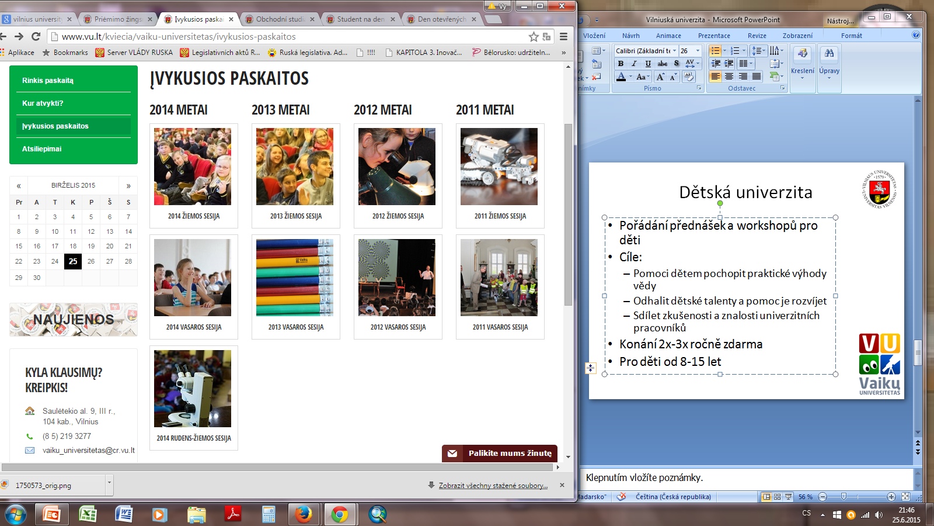
Dětská univerzita

Slide 12
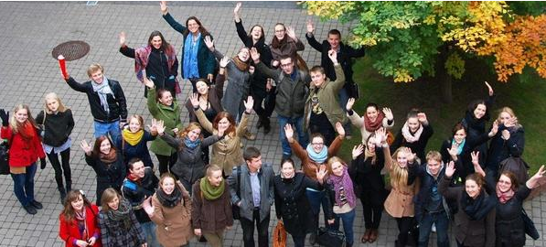
Studentem na jeden den
Studenti středních škol mají možnost zúčastnit se na jeden den univerzitních aktivit spolu se stávajícími studenty
Na přednáškách studenti získají nové poznatky, zkušenosti a dojmy, což jim pomůže rozhodnout se, jaký studijní program si v budoucnu zvolit

Slide 13
Vědecký festival
Festival vědy Kosmická loď Země
  Setkání výzkumných pracovníků a široké veřejnosti během ročního cyklu veřejných akcí
  Festival se koná pod záštitou Přírodovědecké fakulty VU
  Popularizační přednášky, jazykové workshopy, laboratorní experimenty atd.
  Dvanáctiletá tradice

Slide 14
Další aktivity pro veřejnost
Den otevřených dveří
Noc vědců
Noc muzeí
Noc kultury
  Prohlídky historických sálů VU knihovny a observatoře

Slide 15
Děkuji za pozornost

